Slide 1
אני (שם הילד.ה)
החדר של (שם הילד.ה)
אני גרה עם אבא ואמא בבית
תמונה של המיטה של הילד.ה
תמונה של החדר
תמונה של הבית

Slide 2
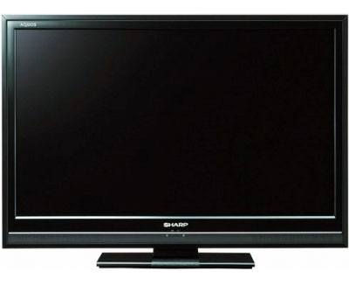
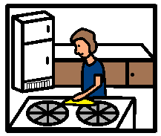
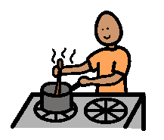
יש סלון שבו יושבים, אפשר גם לראות טלוויזיה
בבית שלי יש הרבה חדרים:
יש מטבח שבו מבשלים אוכל
בסלון נעים לשבת עם המשפחה לדבר ולשחק

Slide 3
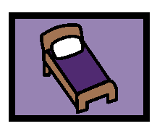
גם אחותי ישנה בחדר שינה שלה.
בבית יש גם חדרי שינה. בחדר שינה ישנים.
תמונה של אחות
גם אחי ישן בחדר שינה שלו.
לכל אחד יש חדר שינה משלו- אבא ואמא ישנים בחדר שלהם.
תמונה של אח
תמונה של הורים

Slide 4
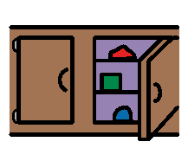
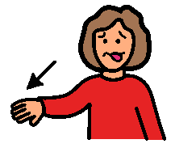
גם לי יש חדר שינה.
לפעמים אני רוצה לישון בסלון
תמונה של המיטה של הילד.ה
בחדר שינה שלי יש מיטה, ארון ומשחקים.
אני לא רוצה לישון בחדר שינה שלי
תמונה של המיטה של הילד.ה

Slide 5
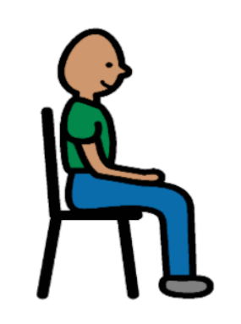
הם יכולים לקרוא לי סיפור, לשיר, לשבת לידי ולתת לי נשיקה וחיבוק
כל האנשים ישנים במיטה שלהם בחדר שינה
אם קשה לי להירדם בחדר שינה שלי אבא ואמא יכולים לעזור לי
עד שאני ארדם.

